Slide 1
토 목 종 합 설 계
1 조 - M. I. K
발 표 자 : 정 영 윤

Slide 2
1. 현 황 (First)
2. 문제점 (First)
Contents
3. 현 황 (Second)
4. 문제점 (Second)

Slide 3
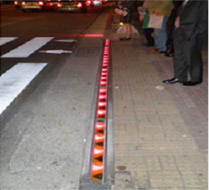
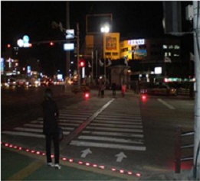
First. 서울시 서초구 양재역 앞 횡단보도 현황
● 보행자의 신호집중력의 향상
● 야간운전자 차도침범 방지
● 횡단보도 교통사고 예방효과

Slide 4
First. 서울시 서초구 양재역 앞 횡단보도 현황
● 문제점
● 바닥신호등 설치 시 야간에 신호등 불빛과 혼동을 야기.
● 보행자만이 횡단보도를 인지하기에 유리하다.
● 잔여 시간과의 관계를 인지하지 못한다.

Slide 5
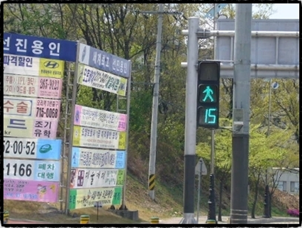
Second. 횡단보도 잔여표시기
● 잔여시간을 표시 함으로써 교통사고의 방지 효과
● 기존 역삼각형 모양의 기호 표시기 보다 좋은 시민들의 반응과 효과

Slide 6
Second. 횡단보도 잔여표시기
● 문제점
● 횡단 시 남은 거리의 인지가 어려움.
● 보행자를 직접적으로 보호 하지 못한다.
● 역삼각형 표시기에 친숙해진 상황에서 혼란을 초래.

Slide 7
& A

Slide 8
& A
Hank you

